Slide 1

Проект бюджета Октябрьского района на 2015 год и на плановый период 2016 и 2017 годов

Slide 2
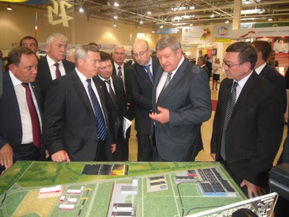
Финансово – экономическое управление Администрации Октябрьского района
Основа формирования проекта бюджета Октябрьского района на 2015 год и на плановый период 2016 и 2017 годов
Прогноз социально – экономического развития Октябрьского района на 2015 – 2017 годы (Распоряжение Администрации Октябрьского района от 22.05.2014 №138)
Основные направления бюджетной и налоговой политики Октябрьского района на 2015 – 2017 годы (Постановление Администрации Октябрьского района от 01.10.2014 №984)
Муниципальные программы Октябрьского района

Slide 3
Финансово – экономическое управление Администрации Октябрьского района
Проект бюджета Октябрьского района на 2015 год и на плановый период 2016 и 2017 годов направлен на решение следующих ключевых задач
Повышение эффективности бюджетной политики, в том числе за счет роста эффективности бюджетных расходов
Соответствие финансовых возможностей Октябрьского района ключевым направлениям развития
Повышение прозрачности и открытости бюджетного процесса
Обеспечение устойчивости и сбалансированности бюджетной системы в целях гарантированного исполнения действующих и принимаемых расходных обязательств
Повышение роли бюджетной политики для поддержки экономического роста

Slide 4
Основные параметры проекта бюджета Октябрьского района на 2015 год и на плановый период 2016 и 2017 годов (тыс. руб.)
Финансово – экономическое управление Администрации Октябрьского района
Показатель | 2014 год | 2015 год |  |  | 2016 год |  |  | 2017 год
 | Решение собрания депутатов Октябрьского района от 19.12.2013 №200 | Решение собрания депутатов Октябрьского района от 19.12.2013 №200 | Проект решения собрания депутатов | Изменение | Решение собрания депутатов Октябрьского района от 19.12.2013 №152 | Проект решения собрания депутатов | Изменение | Проект решения собрания депутатов
I Доходы, всего | 1498864,9 | 1571852,3 | 1550392,3 | -21460,0 | 1384202,2 | 1313929,0 | -70273,2 | 1328092,1
из них:
Налоговые и неналоговые доходы | 282908,3 | 311263,7 | 280306,6 | -30957,1 | 352860,6 | 315538,1 | -37322,5 | 342106,5
Безвозмездные поступления | 1215956,6 | 1260588,6 | 1270085,7 | 9497,1 | 1031341,6 | 998390,9 | -32950,7 | 985985,6
II. Расходы, всего | 1537686,4 | 1598821,5 | 1561652,9 | -37168,6 | 1384202,2 | 1318446,6 | -65755,6 | 1352499,2
III. Дефицит(-), профицит (+) | -38821,5 | -26969,2 | -11260,6 | 15708,6 | 0,0 | -4517,6 | -4517,6 | -24407,1
IV. Источники финансирования дефицита | 38821,5 | 26969,2 | 11260,6 | -15708,6 | 0,0 | 4517,6 | 4517,6 | 24407,1

Slide 5
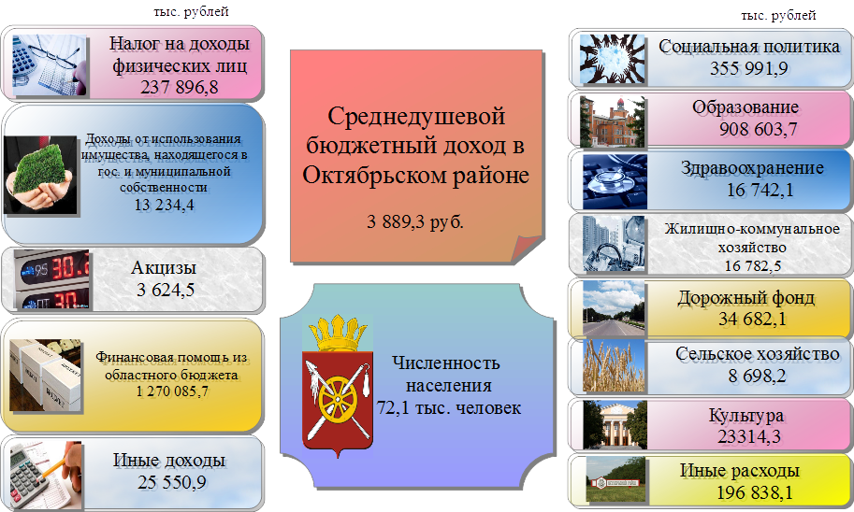
Основные параметры бюджета Октябрьского района на 2015 год
Финансово – экономическое управление Администрации Октябрьского района
Доходы бюджета
1 550 392,3
Расходы бюджета
1 561 652,9

Slide 6
Динамика доходов консолидированного бюджета и бюджета Октябрьского района
Финансово – экономическое управление Администрации Октябрьского района
(тыс. рублей)
102,3 %
94,7 %
105,3 %
103,4 %
84,7 %
101,1 %

Slide 7
Динамика собственных доходов бюджета Октябрьского района
Финансово – экономическое управление Администрации Октябрьского района
(тыс. рублей)

Slide 8
Динамика поступлений собственных доходов консолидированного бюджета и бюджета Октябрьского района
Финансово – экономическое управление Администрации Октябрьского района
107,5 %
111,5 %
108,4 %
112,6 %

Slide 9


Доходы от использования государственной и муниципальной собственности Октябрьского района
Финансово – экономическое управление Администрации Октябрьского района

Slide 10
Структура собственных доходов бюджета Октябрьского района в 2015 году
Финансово – экономическое управление Администрации Октябрьского района

Slide 11


Динамика поступления налога на доходы физических лиц в бюджет Октябрьского района
Финансово – экономическое управление Администрации Октябрьского района

Slide 12
Динамика поступлений собственных доходов консолидированного бюджета и бюджета Октябрьского района
Финансово – экономическое управление Администрации Октябрьского района
(тыс. рублей)

Slide 13
Структура поступлений бюджетообразующих налогов в бюджет
Финансово – экономическое управление Администрации Октябрьского района

Slide 14
Безвозмездные поступления
Финансово – экономическое управление Администрации Октябрьского района
(тыс. рублей)

Slide 15
Финансово – экономическое управление Администрации Октябрьского района
Расходы бюджета Октябрьского района по подразделам в 2013 - 2017 годах
(тыс. рублей)
Расходы по разделам бюджетной классификации | 2013 год | 2014 год | 2015 год |  |  | 2016 год |  |  | 2017 год
 | Отчет об исполнении бюджета | Первоначально утвержденный | Решение Собрания депутатов от 19.12.2013 №200 | Проект Решения | Изменения | Решение Собрания депутатов от 19.12.2013 №200 | Проект Решения | Изменение | Проект Решения
Общегосударственные вопросы | 105 990,2 | 86 725,2 | 88 664,3 | 99 903,1 | 11 238,8 | 101 038,9 | 98 356,2 | -2 682,7 | 106 122,6
Национальная экономика | 146 610,9 | 87 218,9 | 72 252,6 | 64 285,8 | -7 966,8 | 81 687,0 | 54 415,6 | -27 271,4 | 123 999,9
Жилищно-коммунальное хозяйство | 160 886,2 | 23 157,5 | 5 674,7 | 16 782,5 | 11 107,8 | 5 674,7 | 16 782,5 | 11 107,8 | 16 782,5
Охрана окружающей среды | 552,2 | - | - | - | - | - | - | - | -
Образование | 683 849,3 | 882 079,8 | 959 408,6 | 908 603,7 | -50 804,9 | 696 305,3 | 671 878,5 | -24 426,8 | 701 120,3
Культура, кинематография | 33 565,6 | 46 742,6 | 30895,4 | 23314,3 | -7 581,1 | 34628,3 | 24 966,4 | -9 661,9 | 27 241,6
Здравоохранение | 22 857,5 | 7 514,1 | 4 452,6 | 16 742,1 | 12 289,5 | 4 961,0 | 12 810,7 | 7 849,7 | 11 268,9
Социальная политика | 305 336,2 | 339 836,7 | 370 809,6 | 355 991,9 | -14 817,7 | 394 802,3 | 374 158,2 | -20 644,1 | 297 929,8
Физическая культура и спорт | 6 246,4 | 907,6 | 873,2 | 816,6 | -56,6 | 800,0 | 816,6 | 16,6 | 816,6
Средства массовой информации | 418,7 | 441,0 | 463,4 | 430,8 | -32,6 | 487,0 | 444,2 | -42,8 | 456,3
Межбюджетные трансферты общего характера | 52 891,7 | 63 063,0 | 65 327,1 | 74 782,1 | 9 455,0 | 63 817,7 | 63 817,7 | - | 66 760,7
Расходы бюджета – ИТОГО: | 1 519 204,9 | 1537 686,4 | 1 598 821,5 | 1 561 652,9 | -37 168,6 | 1 384 202,2 | 1 318 446,6 | -65 755,6 | 1 352 499,2

Slide 16
Финансово – экономическое управление Администрации Октябрьского района
Финансовое обеспечение Указов Президента Российской Федерации за счёт собственных средств бюджета района
(тыс. рублей)
Наименование Указа | 2015 год | 2016 год | 2017 год
Указ от 07.05.2013 № 597 «О мероприятиях по реализации государственной социальной политики» | 22 825,3 | 27 044,1 | 34 805,5
Указ от 01.06.2012 № 761 «О национальной стратегии действий в интересах детей на 2012-2017 годы» (в части повышения заработной платы)
Указ от 28.12.2012 № 1688 «О некоторых мерах по реализации государственной политики в сфере защиты детей сирот и детей, оставшихся без попечения родителей» (в части повышения заработной платы)

Slide 17
Финансово – экономическое управление Администрации Октябрьского района
Реализация указов Президента Российской Федерации
Включено в бюджет на 2015-2017 годы (млн. рублей)
Средняя зарплата (рублей)
2015 год | 2016 год | 2017 год
Педработники образовательных учреждений общего образования
25 776,2
28 147,7
Педработники дошкольных образовательных учреждений
21 877,9
23 268,9
Педработники учреждений дополнительного образования детей
22 683,8
26 227,8
Работники учреждений культуры
19 152,0
23 194,0
31 018,7
25 642,3
34 027,5
31 019,0
177 270,0
193 672,0
55 915,9
28 758,9
Повышение заработной платы работников
бюджетного сектора экономики

Slide 18
Расходы бюджета Октябрьского района на 2015 год
Финансово – экономическое управление Администрации Октябрьского района
Всего
1 561 652,9 тыс. рублей
Дорожный фонд
34 682,1 тыс. рублей
2,2%
Инвестиционные расходы (без учета средств дорожного фонда)
287 586,3 тыс. рублей 18,4%
Другие вопросы в области национальной экономики
6 555,0 тыс. рублей
0,4%
Резервный фонд Администрации Октябрьского района
5 000,0 тыс. рублей 0,3%
Нецелевая финансовая помощь бюджетам поселений 74 782,1тыс. рублей
4,8%
Целевые мероприятия и иные расходы
62 599,9 тыс. рублей4,0%
Содержание органов местного самоуправления 79 773,3 тыс. рублей 5,1%
Обеспечение жильем отдельных категорий граждан 38 644,3 тыс. рублей
2,5%
Меры социальной поддержки отдельных категорий граждан 248 395,0 тыс. рублей
15,9%
Содержание учреждений 723 634,9 тыс. рублей
46,4%

Slide 19
Финансово – экономическое управление Администрации Октябрьского района
Расходы бюджета Октябрьского района в 2015 году
Социальная сфера –
1 305 468,6 млн. рублей или 83,6 %

Slide 20
Финансово – экономическое управление Администрации Октябрьского района
Структура расходов бюджета Октябрьского района в 2015 году по разделам
Образование
58,2 %
Социальная политика
22,8 %
Межбюджетные трансферты
4,8 %
Культура, кинематография
1,5 %
Жилищно – коммунальное хозяйство
1,1 %
Национальная экономика
4,1 %
Здравоохранение
1,1 %
Физическая культура и спорт
0,1 %
Общегосударственные вопросы
6,4 %
СМИ 0,1 %

Slide 21
Финансово – экономическое управление Администрации Октябрьского района
Объемы межбюджетных трансфертов бюджетам поселений в 2010 - 2015 годах
 |  |  |  | (тыс. рублей)
Наименование | 2010 год (факт) | 2013 год (первоначальный бюджет) |  | 2015 год (проект)
Дотации | 49 879,8 | 52 891,7 | 106,0% | 74 782,1 | 141,4%
Иные межбюджетные трансферты | 289 914,1 | 176 498,8 | 60,9% | 53299,0 | 30,2%
Итого: | 339 793,9 | 229 390,5 | 67,5% | 128 081,1 | 55,8%

Slide 22
Объемы межбюджетных трансфертов бюджетам поселений в 2010-2015 годах
Финансово – экономическое управление Администрации Октябрьского района

Slide 23
Финансово – экономическое управление Администрации Октябрьского района
Дотация на выравнивание бюджетной обеспеченности поселений Октябрьского района на 2010 – 2017 годы
104,6%
101,4 %
98,7 %
113,3 %
116,7 %
92,2 %
98,6 %

Slide 24
Финансово – экономическое управление Администрации Октябрьского района
Динамика расходов за счет средств областного бюджета и бюджета Октябрьского района
тыс. рублей
130,7%
103,7 %
79,5%
101,4%
86,2 %
100 %
107,7 %
98,8%

Slide 25
Финансово – экономическое управление Администрации Октябрьского района
Динамика расходов за счет собственных доходов бюджета Октябрьского района в 2013 – 2016 годах
91,9%
- 11,4 %

Slide 26
Динамика расходов бюджета Октябрьского района за счет средств субсидий, субвенций и иных межбюджетных трансфертов в 2013-2017 годах
Финансово – экономическое управление Администрации Октябрьского района

Slide 27
Финансово – экономическое управление Администрации Октябрьского района
Объем бюджетных ассигнований на реализацию программ
в 2013 – 2017 годах
1522468,8
1281096,3
101,5%
1307699,2
84,1%
102,1%
102,4 %

Slide 28
Финансово – экономическое управление Администрации Октябрьского района
Темп роста расходов на содержание органов местного самоуправления в объёме расходов бюджета Октябрьского района
101,6 %
109,6 %
101,9 %
тыс. рублей
81 272,5
82 778,7
81 947,1

Slide 29
Структура муниципальных программ Октябрьского района на 2015 год
Финансово – экономическое управление Администрации Октябрьского района
Всего
1 522 468,8
тыс. рублей
Социальные программы
(1 263 374,5 тыс. рублей – 83,0%)
Сельское хозяйство и охрана окружающей среды (9 041,4 тыс. рублей – 0,6%)
Обеспечение жильем (38301,1 тыс. рублей – 2,5%)
Противодействие преступности и Пожарная безопасность (11456,6 тыс. рублей – 0,8%)
Инфраструктурные программы (65 815,1 тыс. рублей – 4,3%)
Экономическое развитие, развитие муниципального управления, Электронный муниципалитет, развитие ТОСов (47 848,9 тыс. рублей – 3,1%)
Финансы (86 631,0 тыс. рублей – 5,7%)

Slide 30








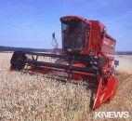




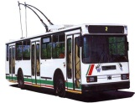





Финансово – экономическое управление Администрации Октябрьского района
Доля муниципальных программ в общем объеме расходов
Развитие образования
56,23%
Обеспечение доступным жильем населения
2,45 %
Электронный муниципалитет
0,88 %
Пожарная безопасность
0,07 %
Развитие муниципального управления
1,66 %
Доступная среда
0,08 %
Социальная поддержка граждан
21,05%
Экономическое развитие и инновационная экономика
0,50%
Развитие сельского хозяйства
0,58 %
Развитие физической культуры и спорта
0,05 %
Управление муниципальными финансами
5,55 %
Развитие здравоохранения
0,99 %
Обеспечение общественного порядка и противодействие преступности
0,67 %
Молодежь Октябрьского района
0,04
Развитие транспортной системы
2,22 %
Обеспечение качественными жилищно – коммунальными услугами населения
1,07 %
Развитие ТОС
0,02 %
Развитие культуры и туризма
2,46 %
Охрана окружающей среды
0,92%

Slide 31
Финансово – экономическое управление Администрации Октябрьского района
Доля муниципальных программ социальной направленности в общем объеме программных расходов

Slide 32
Финансово – экономическое управление Администрации Октябрьского района
Расходы бюджета Октябрьского района, формируемые в рамках муниципальных программ Октябрьского района, и непрограммные расходы
1 500,2 млн. рублей
37,6 млн. рублей
1 522,5 млн. рублей
39,2 млн. рублей
1 281,1 млн. рублей
37,3 млн. рублей
1 307,7 млн. рублей
44,8 млн. рублей
2014 год
(первонач. принятый)
2015 год
2016 год
2017 год
- расходы бюджета, формируемые в рамках муниципальных программ Октябрьского района
- непрограммные расходы

Slide 33
Расходы на сельское хозяйство и рыболовство
Финансово – экономическое управление Администрации Октябрьского района
8 698,2 тыс. рублей
Исполнительно – распорядительные функции
1 754,5 тыс. рублей
20,2 %
Возмещение затрат по наращиванию маточного поголовья овец и коз 3,6 тыс. рублей
0,04%
Несвязанная поддержка в области растениеводства
6 940,1 тыс. рублей
79,8%

Slide 34
Малое и среднее предпринимательство
Финансово – экономическое управление Администрации Октябрьского района
Темп роста оборота
малых и средних предприятий
к 2016 году по сравнению с 2013 годом – 112,7 процента
Доля среднесписочной численности работников (без внешних совместителей) малых и средних предприятий в среднесписочной численности всех предприятий и организаций
к 2016 году
– 40,0 процента
Количество субъектов малого и среднего предпринимательства в расчете на 1 тысячу человек населения Октябрьского района
к 2016 году -
не менее 29,5 единиц

Slide 35
Образование
Октябрьского района

Slide 36
Образование Октябрьского района
Муниципальные программы на 2015 год
Развитие образования
878 042,8 тыс. руб.-96%
Пожарная безопасность
1 028,1 тыс.руб.
Социальная поддержка граждан-
32 446,8 тыс. руб.
Электронный муниципалитет 144,7 тыс.руб.
Обеспечение общественного порядка и противодействие преступности–2090,6 тыс.руб.
Молодежь Октябрьского района –
621,3 тыс.руб.

Slide 37

Образование Октябрьского района
ПРОГРАММЫ
Муниципальная программа
«Развитие образования Октябрьского района
на 2014-2020 годы»
Финансирование программы на 2015 год 878,0 млн.руб.
подпрограмма «Развитие дошкольного образования»
452,5 млн.руб.
подпрограмма «Обеспечение реализации муниципальной программы и прочие мероприятия»
13,4 млн. руб.
подпрограмма «Развитие общего и дополнительного образования»
412,1 млн.руб.

Slide 38
Образование Октябрьского района
ПРОГРАММЫ
Муниципальная программа
«Пожарная безопасность и защита населения и территорий Октябрьского района от чрезвычайных ситуаций»
Финансирование программы на 2015 год 1028,1 тыс.руб.
«Чистка дымоходов»
165,8 тыс.руб.
«Зарядка и приобретение огнетушителей»
142,4 тыс.руб.
«Замеры сопротивления»
719,9 тыс.руб.

Slide 39
Образование Октябрьского района
ПРОГРАММЫ
Муниципальная программа
«Социальная поддержка граждан»
Финансирование программы на 2015 год 32446,8 тыс.руб.
«Обеспечение оздоровления и отдыха детей»
2309,2 тыс.руб.
«Социальная поддержка семей с детьми»
30137,6 тыс.руб.

Slide 40
Образование Октябрьского района
ПРОГРАММЫ
Муниципальная программа
«Обеспечение общественного порядка и противодействие преступности»
Финансирование программы на 2015 год 2090,6 тыс.руб
«Обслуживание кнопок тревожной сигнализации»
1530,6 тыс.руб.
«Профилактика правонарушений»
180,0 тыс. руб.
«Развитие казачества»
121,0 тыс. руб.
«Противодействие наркотикам»
259,0 тыс. руб.

Slide 41

Образование Октябрьского района
ПРОГРАММЫ
Муниципальная программа
«Молодежь Октябрьского района»
Финансирование программы на 2015 год 621,3 тыс.руб

Slide 42
Бюджет Отдела образования
Образование Октябрьского района

Slide 43
Образование Октябрьского района

Slide 44
Образование Октябрьского района
Динамика расходов за счет средств областного бюджета
в 2015– 2017 годах на образование

Slide 45
Образование Октябрьского района
Динамика расходов за счет средств бюджета района
в 2015– 2017 годах на образование

Slide 46
Образование Октябрьского района
Повышение заработной платы отдельным категориям работников в соответствии с Указами Президента РФ
от 07.05.2012г., № 597 и от 01.06.2012г. № 761 (1)
Педагогические работники
образовательных учреждений
общего образования
Педагогические работники дошкольных
образовательных учреждений
Педагогические работники дополнительного
образования детей
до средней заработной платы в регионе
до средней заработной платы в сфере общего образования в регионе
до средней заработной платы учителей в регионе

Slide 47
Образование Октябрьского района
Дополнительные платные услуги на 2015г.
Родительская плата – 36 962, 8 тыс. руб.
Дополнительные образовательные услуги по общеобразовательным учреждениям – 9 411,0 тыс. руб.
Дополнительные образовательные услуги по учреждениям дополнительного образования – 140,0 тыс. руб.

Slide 48
Культура Октябрьского района

Slide 49
Культура Октябрьского района
Муниципальные программы на 2015 год
Развитие культуры (38 441,7 тыс. руб.-97,2%)
Профилактика терроризма и экстремизма
(18,9 тыс.руб.-0,05%
2014 год-
39 547,9 тыс. руб.
Электронный муниципалитет (270,7 тыс.руб.- 0,7%)
Развитие физической культуры и спорта –(816,6 тыс.руб.-2%)

Slide 50
Культура Октябрьского района
Финансовое обеспечение Указов Президента
Российской Федерации (тыс. рублей)
№ п/п | Наименование Указа | 2015 год | 2016 год | 2017 год
 | ВСЕГО: | 17 307,0 | 20 422,4 | 26 859,5
1 | Указ от 07.05.2012 № 597 «О мероприятиях по реализации государственной социальной политики» | 17 307,0 | 20 422,4 | 26 859,5

Slide 51
Культура Октябрьского района
Реализация указов Президента Российской Федерации
Повышение заработной платы работников бюджетного сектора экономики
(дополнительные расходы в соответствии с эффективными
контрактами без учета принятых решений в 2014 году)
2015 | 2016 | 2017
22 683,8 руб. | 26 277,8 руб. | 34 027,5 руб.
19 152,0 руб. | 23 194,0 руб. | 31 019,0 руб.

Slide 52
Культура Октябрьского района
Муниципальная программа «Развитие культуры» общий объем расходов
2015 год – 38 441,7 тыс. руб.
2016 год – 43 436,8 тыс. руб.
2017 год – 50 024,0 тыс. руб.

Slide 53
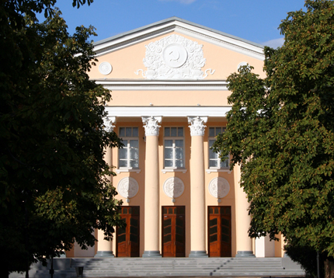
Культура Октябрьского района
Обеспечение разнообразия и доступности культурных услуг и создания условий для творческой самореализации населения
Расходы на финансовое обеспечение выполнения муниципального задания МУК РДК составят:
в 2015 году -12 945,9 тыс. руб.,
в 2016 году -13 480,4тыс. руб.,
в 2017 году -14 753,6тыс. руб.

Slide 54
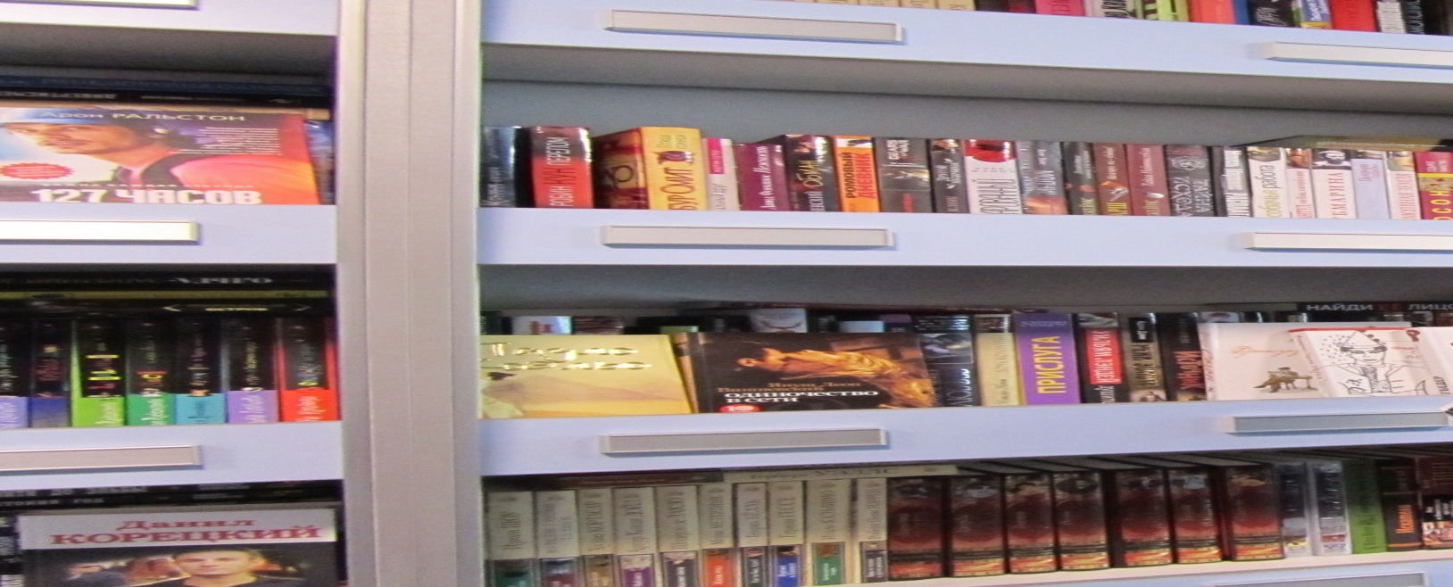
Культура Октябрьского района
Создание условий для выравнивания доступа населения к информационным ресурсам и пользованию услугами библиотек
Расходы на финансовое обеспечение выполнения муниципального задания МУК МЦБ составят:
в 2015 году -5 519,6тыс. руб.,
в 2016 году -6 325,9тыс. руб.,
в 2017 году -6 844,4тыс. руб.

Slide 55
Культура Октябрьского района
Обеспечение условий для эффективного развития и модернизации системы дополнительного образования в сфере культуры и искусства
Расходы на финансовое обеспечение выполнения муниципального задания ДШИ составят:
в 2015 году -15 417,0 тыс. руб.,
в 2016 году -18 770,1 тыс. руб.,
в 2017 году -23 090,9 тыс. руб.

Slide 56
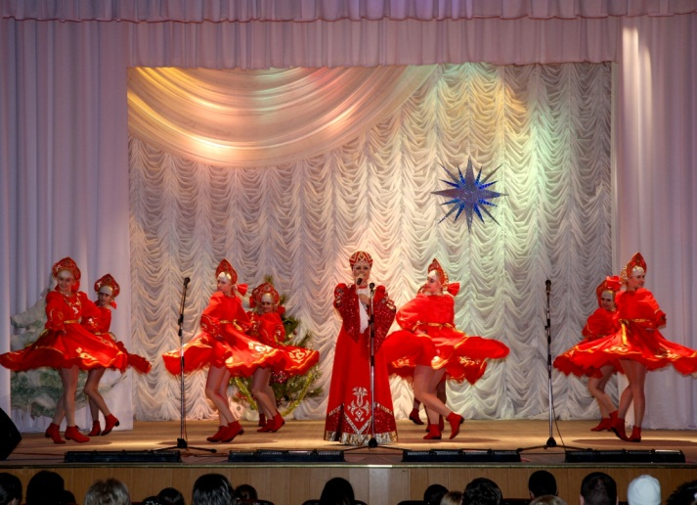
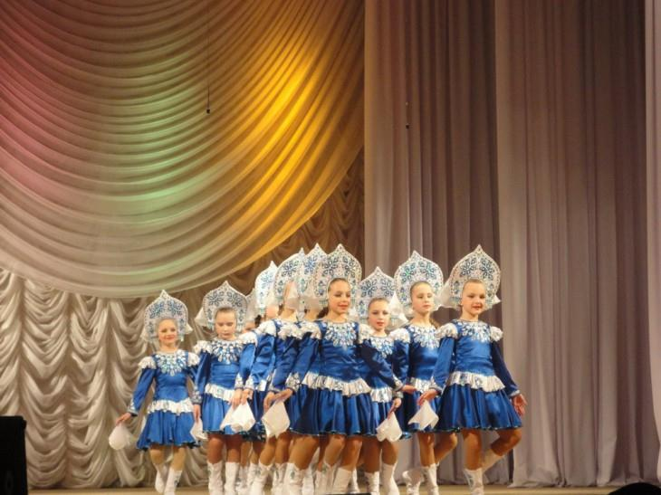
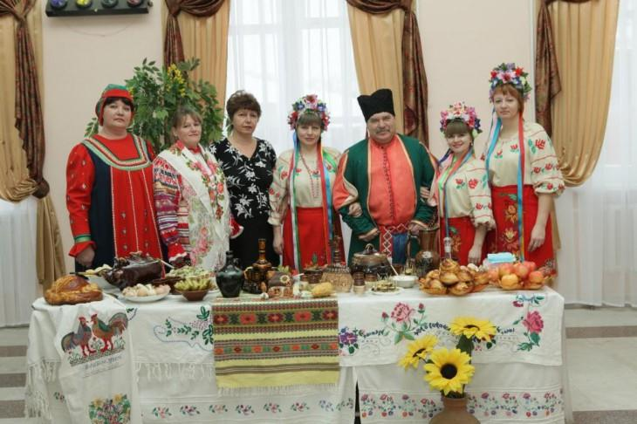
Культура Октябрьского района
Реализация программы позволит:
увеличить количество посещений библиотеки до 77 596 человека;
увеличить библиотечные кадры с высшим образованием от общего числа библиотекарей до 59 %;
увеличить количество массовых мероприятий всего до 203, из них направленных на:
экологическое воспитание до 50,
духовно-нравственное воспитание до 57,
социально-значимого значения (в т. ч. мероприятия направленные на улучшение демографической ситуации) до 50;
увеличить охват населения в клубных формированиях до 35,6 % (4 664 человек);
увеличить число формирований самодеятельного народного творчества до 82 %;
увеличить социальную активность населения в проводимых культурно-массовых мероприятиях до 84 %;
увеличить количество культурно-досуговых мероприятий всего до 1152, из них направленных на:
экологическое воспитание до 151,
духовно-нравственное воспитание (в т. ч. мероприятия направленные на улучшение демографической ситуации) до 362,
профилактику асоциальных явлений до 219;
увеличить процент охвата учащихся дополнительным образованием до 13 %;
увеличить удельный вес преподавателей детских школ искусств с высшим образованием до 60 %;
увеличить количество учащихся, принимающих участие в конкурсах, фестивалях, выставках, конференциях, в том числе: (международных до 8 %; всероссийских до 8 %; областных до 10,5 %; зональных (север Ростовской области) до 17 %; районных до 36 %.)
увеличить наличие детских и преподавательских коллективов до 25;
увеличить участие учащихся школы в массовых районных мероприятиях до 35;
увеличит организацию и проведение концертов для МОУ, МДОУ до 50;
увеличить совершенствование педагогического уровня (преподаватели имеющие категорию) до 80 %.
увеличить долю поступления выпускников в год в профильные СУЗы или ВУЗы из числа одаренных детей до 10 %.

Slide 57
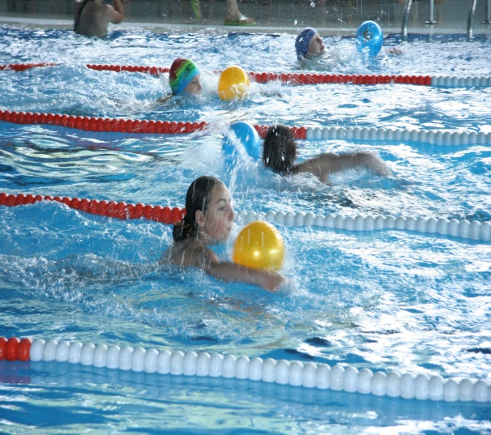
Культура Октябрьского района
Развитие физической культуры и спорта

Slide 58

Культура Октябрьского района
Электронный муниципалитет
2015 год
270,7 тыс. руб.
2016 год
280,8 тыс. руб.
2017 год
289,6 тыс. руб.

Slide 59

Культура Октябрьского района
Подпрограмма «По профилактике терроризма и экстремизма, а также минимизации и (или) ликвидации последствий терроризма»
2015 год -18,9 тыс. руб.
2016 год -18,9 тыс. руб.
2017 год -18,9 тыс. руб.

Slide 60
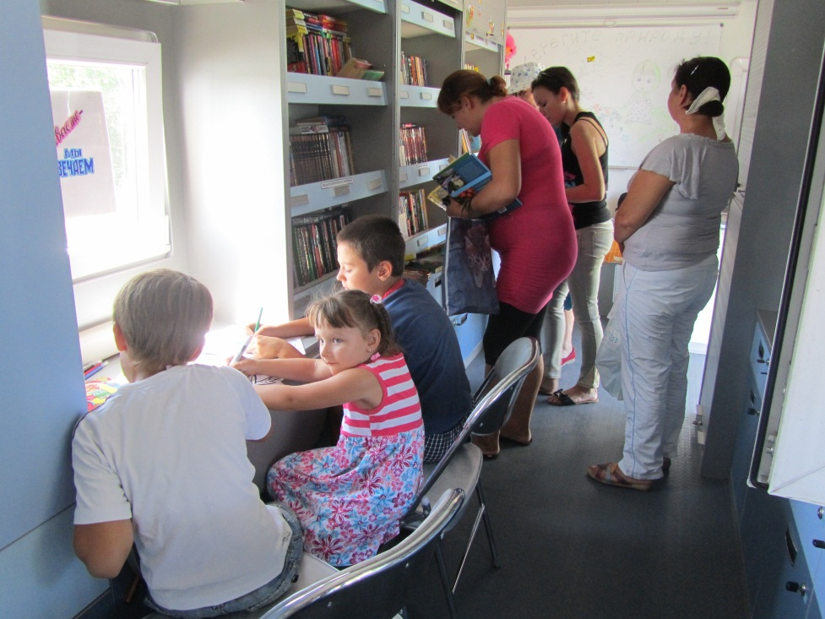
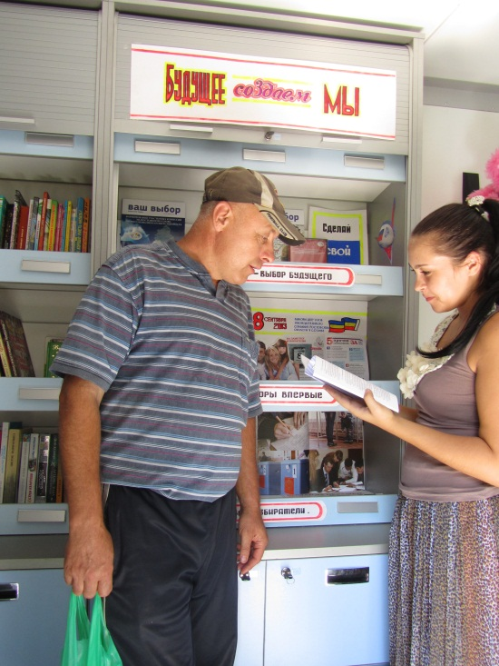
27 ноября 2014 г. исполнилось 2 года со дня приобретения КИБО
За это время обслуживанием КИБО:
Охвачено 31 населенных пунктов
Число читателей составляет 730 чел.
Выдано книг 8984 экз.
Количество проведенных массовых мероприятий 59

Slide 61
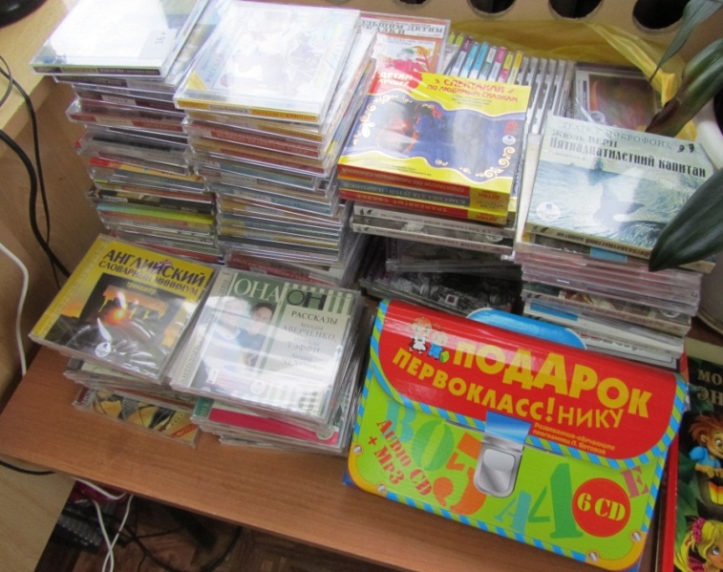
Культура Октябрьского района
КИБО - это:
850 книг
150 компакт дисков
Сканер
Принтер
Копир
Спутниковая интернет платформа, которая позволяет выйти в интернет из любой точки района
Специальное подъемное устройство для облегчения доступа людей с ограниченными возможностями
Видеопроекционное, акустическое и звукоусиливающее оборудование, которое можно использовать для проведения лекций, различных массовых мероприятий

Slide 62
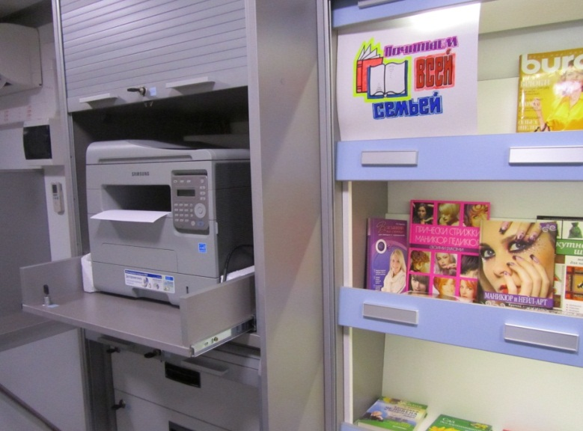
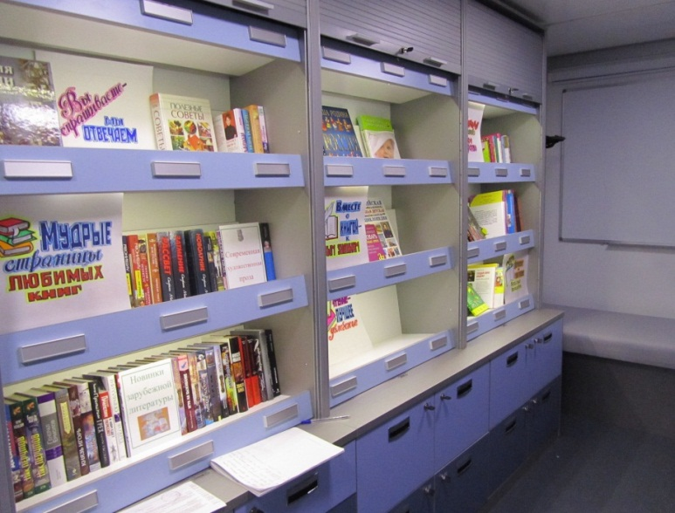
Основные ЦЕЛИ деятельности мобильного комплекса
Культура Октябрьского района
информационный центр;
мобильная библиотека;
выставочный центр;
дистанционный консультационный и образовательный центр;
детский центр;
площадка для проведения семинаров, мастер-классов и презентаций;
мобильная общественная приемная;
мобильный центр предоставления государственных услуг населению;
центр доступа к информации для людей с ограниченными возможностями;
центр технического обеспечения проведения массовых мероприятий и т.д.

Slide 63
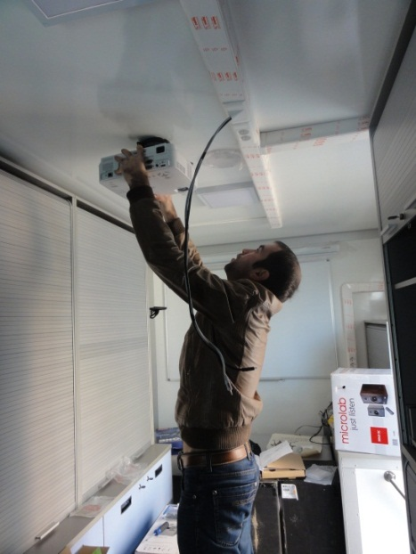
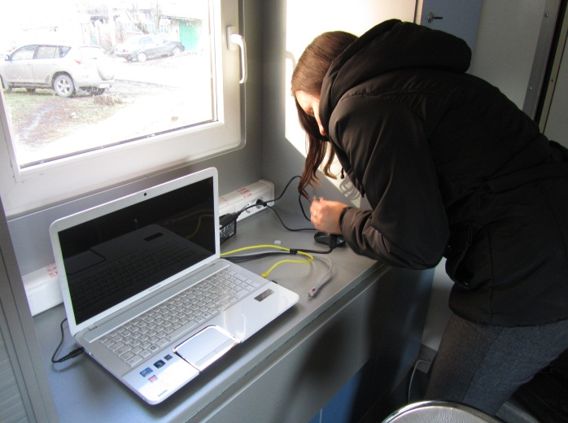
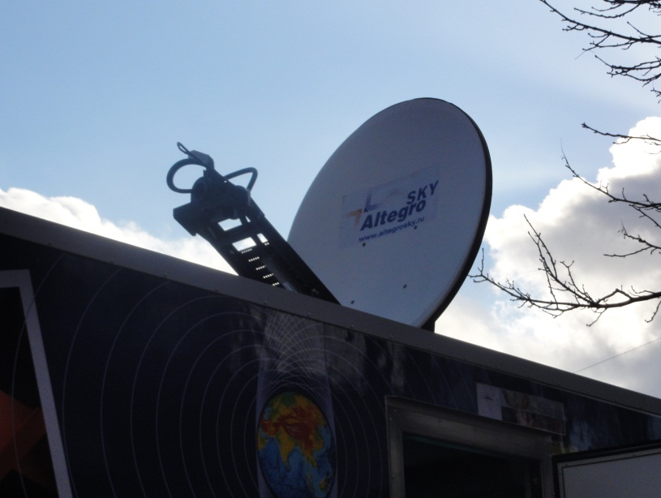
Культура Октябрьского района
Спутниковая связь КИБО обходится в 48 тыс. рублей в год

Slide 64
Здравоохранение Октябрьского района

Slide 65

Основным приоритетным направлением в сфере здравоохранения является создание необходимых условий для сохранения здоровья населения. Для этого требуется обеспечение доступности медицинской помощи и повышение эффективности медицинских услуг, объемы, виды и качество которых должны соответствовать уровню заболеваемости и потребностям населения
Здравоохранение Октябрьского района

Slide 66
Здравоохранение Октябрьского района
Уровень демографических показателей

Slide 67

Здравоохранение Октябрьского района
Увеличение продолжительности жизни

Slide 68
Причины, формирующие недостаточную динамику в состоянии здоровья населения
Здравоохранение Октябрьского района
Здоровье населения Октябрьского района
Несвоевременное обращение за медицинской помощью
Низкая мотивация населения на соблюдение здорового образа жизни
Низкая профилактическая активность в работе первичного звена здравоохранения, направленная на своевременное выявление заболеваний, патологических состояний и факторов риска, их обуславливающих
Высокая распространенность таких заболеваний, как артериальная гипертония, гиперхолестеринемия, гипергликемия, избыточная масса тела и ожирение
Высокая распространенность поведенческих факторов риска (курение, злоупотребление алкоголем и наркотиками, недостаточная двигательная активность, нерациональное несбалансированное питание)

Slide 69

Дальнейшее развитие сферы здравоохранения связано с необходимостью решения существующих проблем. С этой целью разрабатывается ряд программ, направленных на дальнейшее развитие системы охраны здоровья населения, в том числе:
- территориальная программа государственных гарантий бесплатного оказания гражданам медицинской помощи в Ростовской области;
- законопроект Ростовской области «Об областном бюджете на 2015 год и на плановый период 2016 и 2017 годов»;
- муниципальная программа «Развитие здравоохранения»;
- районная программа «Доступная среда» и другие.
Здравоохранение Октябрьского района

Slide 70
Динамика расходов областного бюджета на содержание отделения сестринского ухода Кривянской участковой больницы
Здравоохранение Октябрьского района

Slide 71
Постоянное развитие службы скорой помощи находится в сфере внимания Администрации Октябрьского района и правительства Ростовской области. Об этом свидетельствует укрепление материально – технической базы скорой медицинской помощи МБУЗ ЦРБ Октябрьского района. По мероприятию «Софинансирование на приобретение автомобилей скорой медицинской помощи» запланировано:
Здравоохранение Октябрьского района

Slide 72

В рамках муниципальной программы «Развитие здравоохранения», для созданий условий оказания медицинской помощи в 2015 году предусмотрены расходы бюджета района в сумме 4288,3 тыс. рублей, в том числе:
Здравоохранение Октябрьского района
на заработную плату поста рентгенолаборантов –1 441,4 тыс. рублей;
на противопожарные мероприятия – 1 837,3 тыс. рублей;
на обучение персонала – 26,8 тыс. рублей;
на оплату коммунальных услуг отделения сестринского ухода – 264,7 тыс. рублей;
на вакцинопрофилактику – 463,4 тыс. рублей;
на борьбу с социально-значимыми заболеваниями – 254,7 тыс. рублей.

Slide 73

с целью обеспечения равного доступа инвалидов, наравне с другими, к физическому окружению, к транспорту, к информации и связи, а также объектам и услугам, открытым или предоставляемым для населения
Здравоохранение Октябрьского района
Для реализации муниципальной программы «Доступная среда» в 2015 году планируется выделение денежных средств из бюджета Октябрьского района на приобретение лифтов для МБУЗ ЦРБ Октябрьского района в размере 1313,1 тыс. рублей

Slide 74

Оценка эффективности реализации программ будет осуществляться по следующим целевым показателям:
Здравоохранение Октябрьского района
- ожидаемая продолжительность жизни;
- смертность от всех причин;
- младенческая смертность;
- укомплектованность штатных должностей физическими лицами;
- соотношение средней заработной платы медицинских работников к средней заработной плате по субъекту РФ.

Slide 75
Социальная политика
Октябрьского района

Slide 76
Расходы бюджета Октябрьского района в 2015 году на социальную защиту граждан составят 293 661,8 тыс. рублей
УСЗН Администрации Октябрьского района

Slide 77
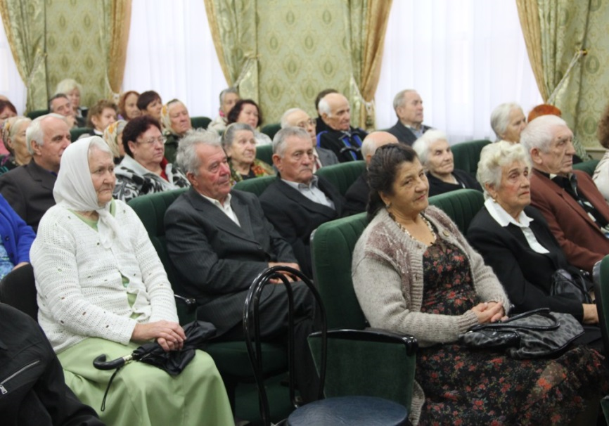
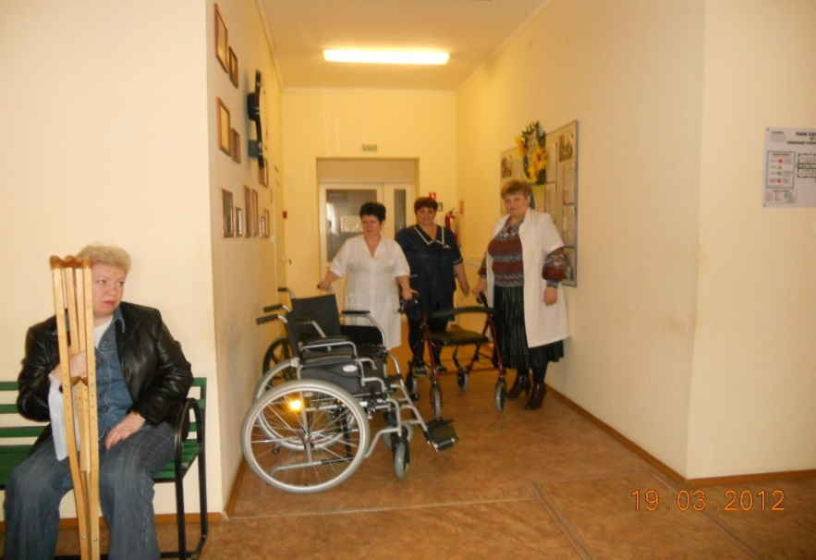
В целях повышения уровня и качества жизни населения в Октябрьском районе приняты муниципальные программы
УСЗН Администрации Октябрьского района
1. «Социальная поддержка граждан» утвержденная Постановлением Администрации Октябрьского района от 20.09.2013г. № 811
2 . «Доступная среда» утвержденная Постановлением Администрации Октябрьского района от 23.09.2013г.
№ 814

Slide 78
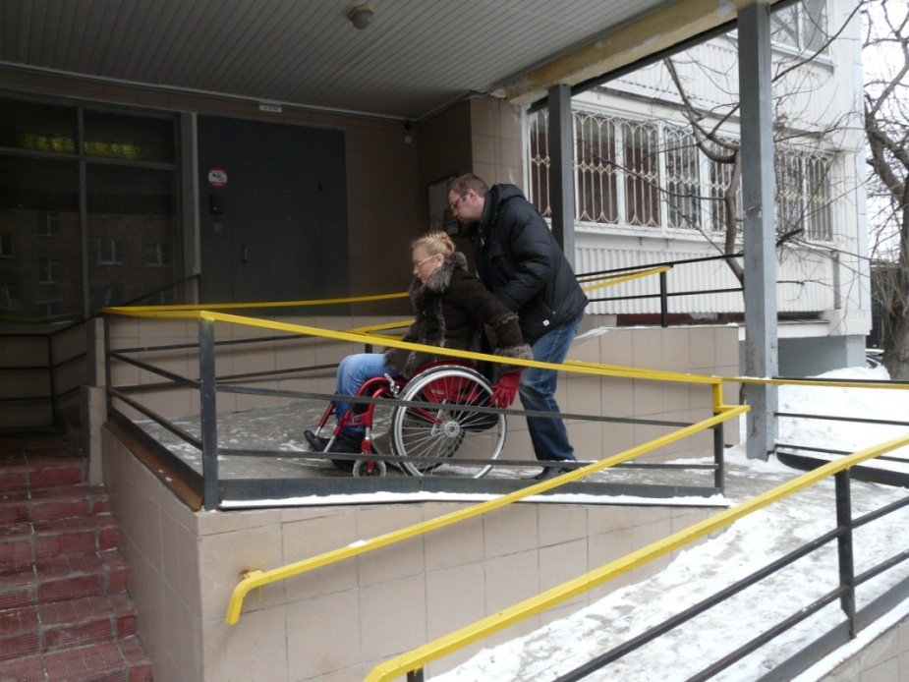
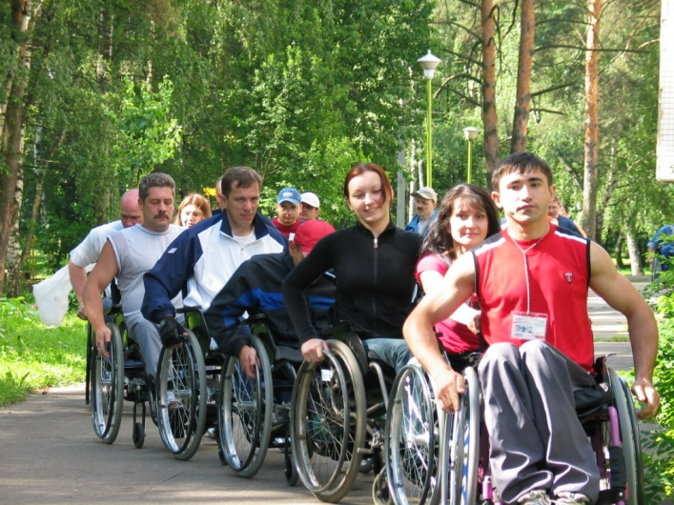
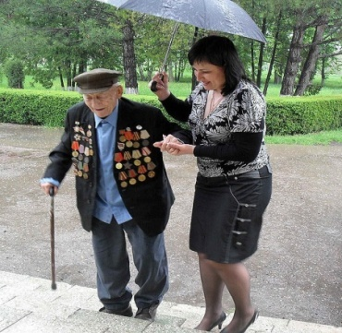
УСЗН Администрации Октябрьского района
МУНИЦИПАЛЬНАЯ ПРОГРАММА "ДОСТУПНАЯ СРЕДА»
ЦЕЛЬ:
Обеспечение беспрепятственного доступа к приоритетным объектам и услугам в приоритетных сферах жизнедеятельности инвалидов и других маломобильных групп населения.
ПЛАНИРУЕМЫЕ РЕЗУЛЬТАТЫ:
Увеличение количества доступных для инвалидов и других маломобильных групп населения приоритетных объектов социальной инфраструктуры.

Slide 79
Меры социальной поддержки граждан Октябрьского района
УСЗН Администрации Октябрьского района

Slide 80
Объем ассигнований для обеспечения мер подпрограммы «Социальная поддержка семьи и детей» в 2015 году составит
87 205,3 тыс. рублей, в том числе:
УСЗН Администрации Октябрьского района

Slide 81

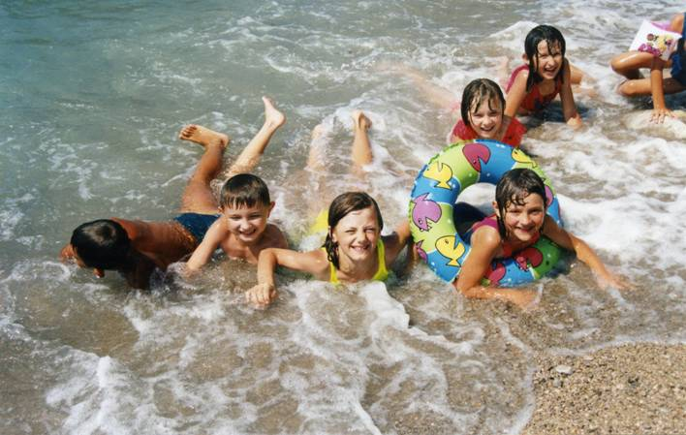
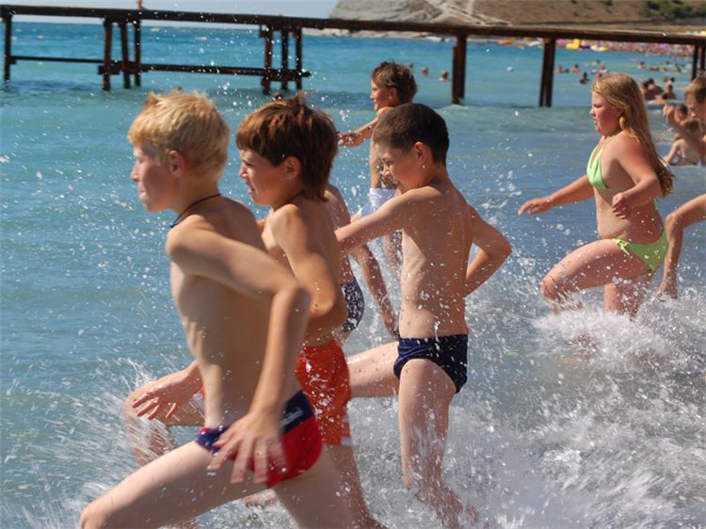
Объем ассигнований для обеспечения мер подпрограммы «Организация и обеспечение оздоровления и отдыха детей» в 2015 году составит 8 950,0 тыс. рублей
УСЗН Администрации Октябрьского района

Slide 82
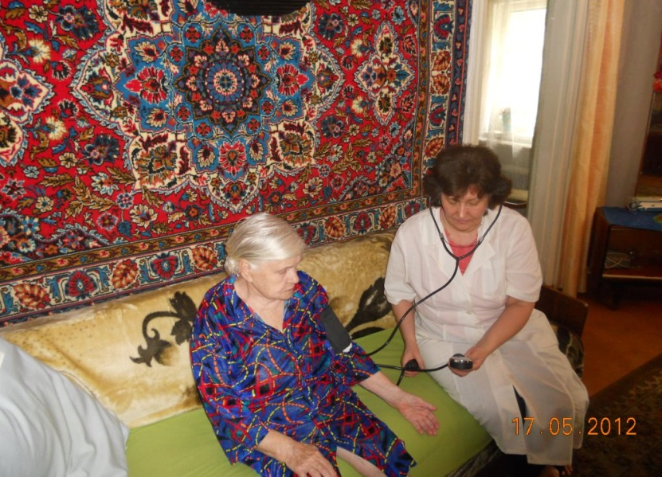
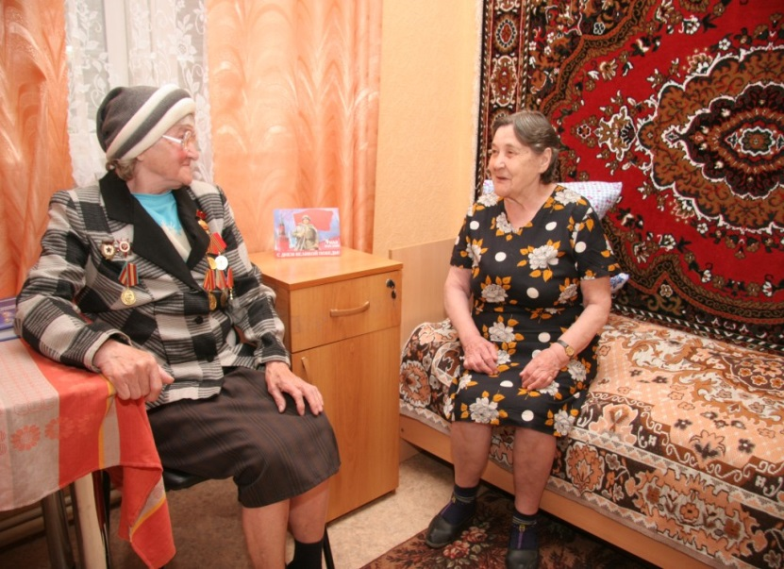
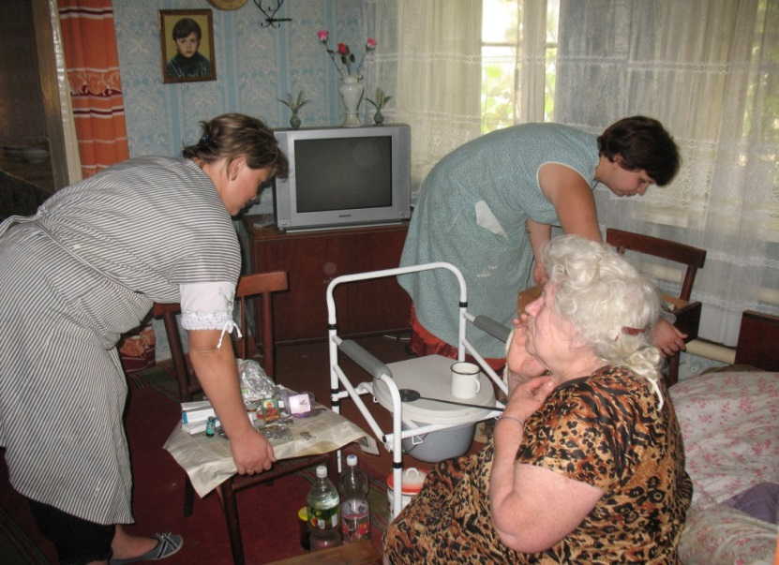
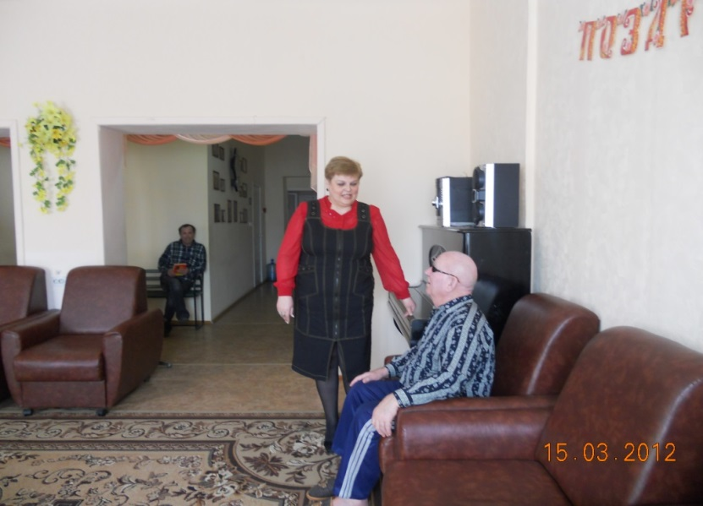
Объем ассигнований для обеспечения мер подпрограммы «Модернизация и развитие системы социального обслуживания» в 2015 году составит 50 478,3 тыс. рублей
УСЗН Администрации Октябрьского района

Slide 83
Распределение средств по уровням бюджетов на 2015 год и плановый период 2016 – 2017 годы (тыс. рублей)
УСЗН Администрации Октябрьского района

Slide 84
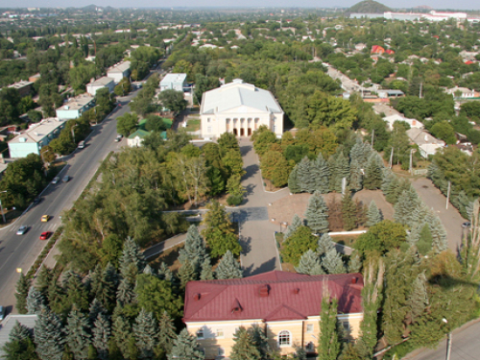
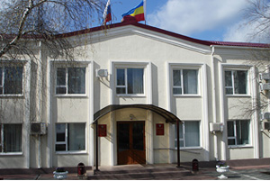
Финансово – экономическое управление Администрации Октябрьского района
Предложенный на рассмотрение Собрания депутатов Октябрьского района Ростовской области проект бюджета Октябрьского района на 2015-2017 годы создаст дополнительные условия для выполнения поставленных Президентом России, Губернатором области, Главой Октябрьского района стратегических задач в секторах муниципальной ответственности

